Slide 1
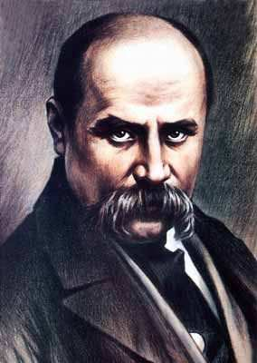
Тарас Григорович
Шевченко
(1814-1861)

Slide 2
Дитинство і молодість:
Тарас Шевченко народився 9 березня 1814 у селі
Моринці Звенигородського повіту Київської губернії. Був
третьою дитиною селян-кріпаків Григорія Івановича
Шевченка і Катерини Якимівни Бойко після сестри
Катерини та брата Микити. Дитячі роки Тараса
пройшли у селі Кирилівка.
Восени 1822 року Тарас Шевченко почав учитися грамоти в місцевого дяка Совгиря. У той час ознайомився з творами Григорія Сковороди.

Slide 3
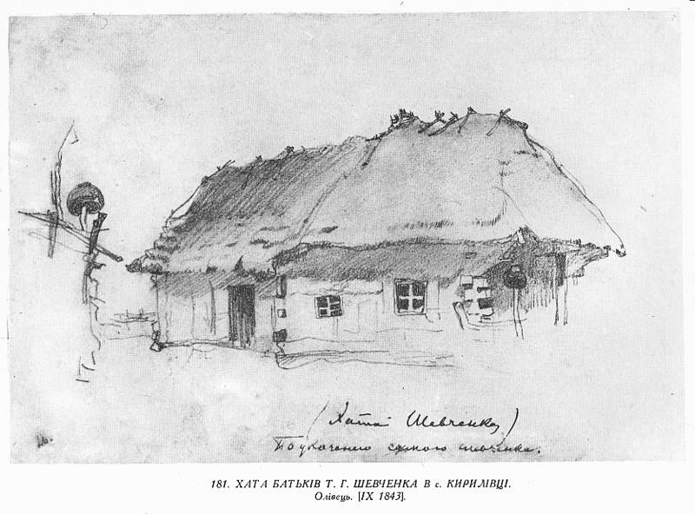

Slide 4
1 вересня 1823 року від тяжкої праці й злиднів померла мати
Катерина, а 19 жовтня 1823 року батько одружився вдруге
з удовою Оксаною Терещенко, в якої вже було троє дітей.
2 квітня 1825 року від тяжкої праці на панщині помер
Григорій Шевченко, і невдовзі мачуха повернулася зі своїми
дітьми до Моринців, а Тарас пішов у найми до дяка Петра
Богорського, який прибув із Києва. Не стерпівши знущань Богорського, Тарас втік від нього й почав шукати у навколишніх селах учителя-маляра, відчував потяг до живопису.
1827 року він пас громадську отару в Кирилівці й там зустрічався з Оксаною Коваленко.

Slide 5
Коли Тарасові минуло 14 років, помер Василь Енгельгардт і
село Кирилівка стало власністю його сина — Павла
Енгельгардта. Упродовж 1829-1833 років Тарас копіював
картини суздальських майстрів. Майже два з половиною
роки — з осені 1828-го до початку 1831-го — Шевченко
пробув зі своїм паном у Вільні. Переїхавши 1831 року з Вільна
до Петербурга, Енгельгардт взяв із собою Шевченка, згодом
віддав його в науку на чотири роки до живописця Василя
Ширяєва.
Ночами, у вільний від роботи час, Шевченко ходив
до Літнього саду, змальовував статуї, тоді ж уперше почав
писати вірші.

Slide 6
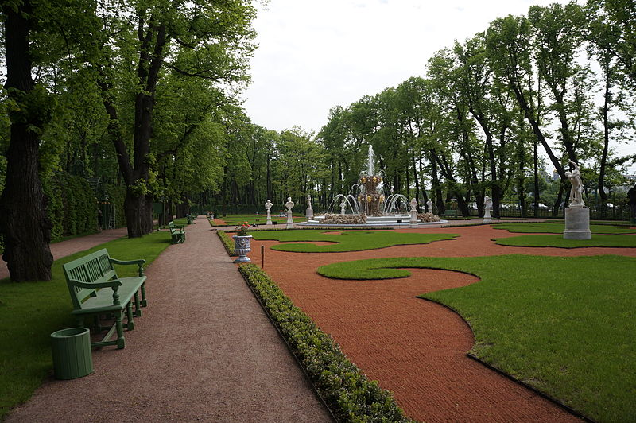
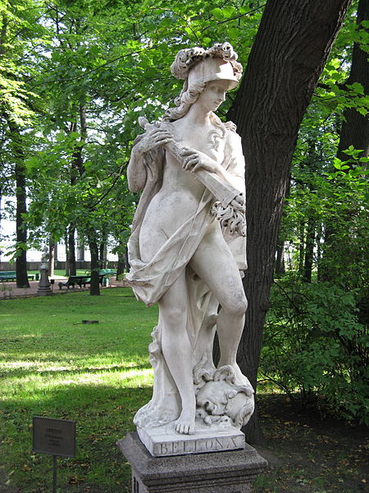
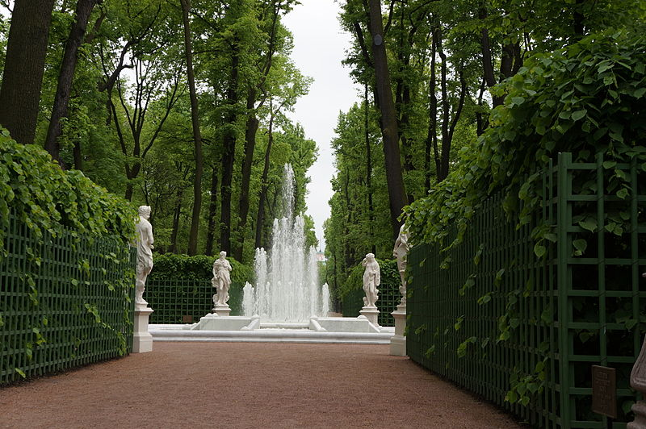

Slide 7
Викуп Шевченка з кріпацтва:
Улітку 1836 року під час одного з петербурзьких нічних
рисувальних сеансів у Літньому саду він познайомився зі
своїм земляком - художником Іваном Сошенком, а через
нього з поетом- Василем Жуковським. Навесні 1838-го
Карл Брюллов і Василь Жуковський вирішили викупити
молодого поета з кріпацтва. Енгельгардт погодився
відпустити кріпака за великі гроші -2500 рублів. Щоб
здобути такі гроші, Карл Брюллов намалював портрет
Василя Жуковського- вихователя спадкоємця престолу, і
портрет розіграли в лотереї, в якій взяла участь царська
родина. 7 травня 1838 року Шевченкові видали відпускну.

Slide 8
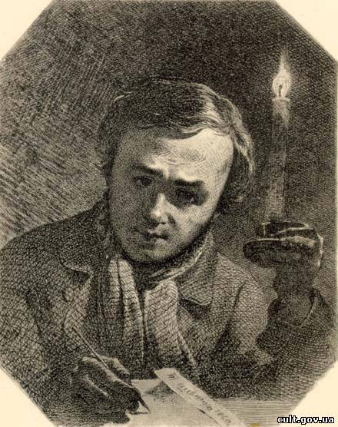
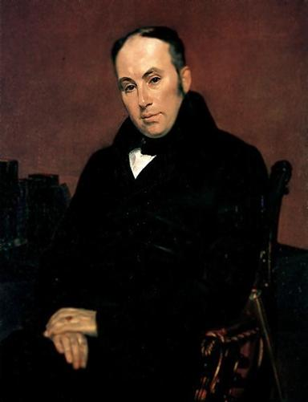

Slide 9
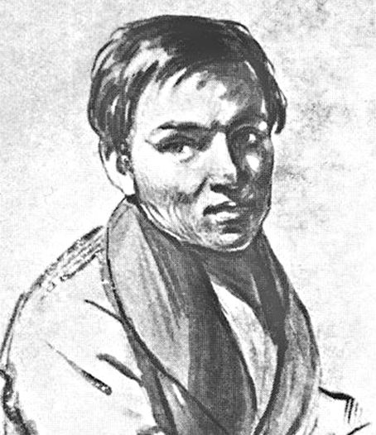
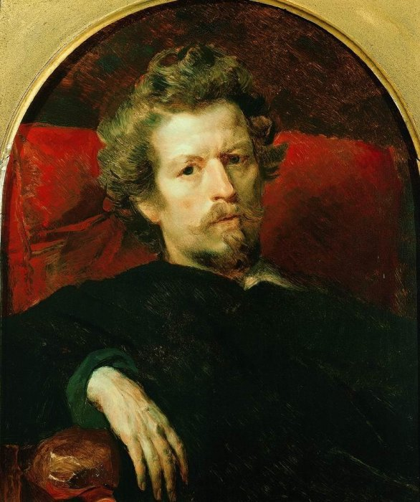
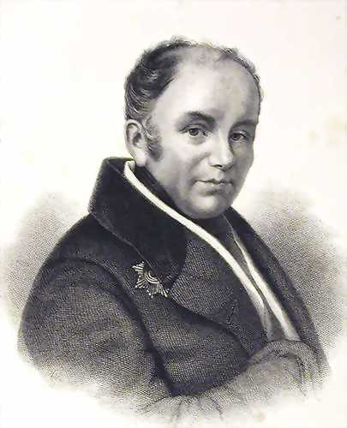
Іван Сошенко
Карл Брюллов
Василь Жуковський

Slide 10
Перша подорож Україною:
25 травня 1843 року Шевченко з Петербурга виїхав до
України. У червні 1843 побував у Києві, де познайомився з
Михайлом Максимовичем та Пантелеймоном Кулішем.
Тут Шевченко познайомився з Варварою Рєпніною.

Slide 11
Друга подорож Україною:
12 квітня 1845 року Шевченко виїхав із Петербурга через
Москву до Києва. У Москві зустрівся з Михайлом Щепкіним
і оглянув Кремль. Весну, літо й осінь 1845 року Шевченко
провів у Мар'їнському на Полтавщині. У вересні він
гостював у своїх родичів у Кирилівці, відвідав сестру
Катерину у Зеленій Діброві, побував у Княжому. Восени та
взимку 1845 р. Шевченко написав такі твори: «Наймичка»,
«Кавказ», «І мертвим, і живим…», «Холодний Яр».
Важко захворівши, наприкінці 1845-го написав вірш «Заповіт».

Slide 12
Арешт і заслання:
Навесні 1846 року Шевченко прибув до Києва. У цей час були написані балади «Лілея» та «Русалка». У квітні Тарас пристав до Кирило-Мефодіївського братства. У березні 1847 року, після доносу, почалися арешти членів братства. Шевченка заарештували 17 квітня 1847, відібрали збірку «Три літа» й відправили під конвоєм до Петербурга.
Перебуваючи близько двох місяців за ґратами, Шевченко й далі писав вірші, що їх згодом об'єднав у цикл «В казематі».

Slide 13
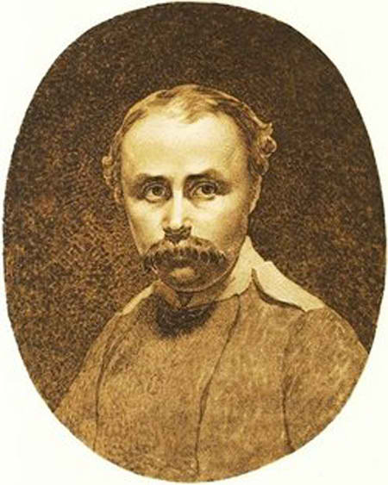

Slide 14
Шевченка звинуватили в написанні віршів «малоросійською
мовою». В Орській фортеці, всупереч забороні, Шевченко таємно малював і писав вірші, які йому вдалося переховати й зберегти в чотирьох «захалявних книжечках».
За того часу Шевченко написав поеми «Княжна», «Варнак», «Іржавець», «Чернець», «Москалева криниця» та багато поезій. Влітку 1851, Шевченко виконав близько ста малюнків аквареллю й олівцем. Друзі Шевченка клопотали про його звільнення, однак тільки через два роки після смерті імператора Миколи I клопотання увінчалися успіхом, і поета звільнено з заслання у 1857 році.

Slide 15
Третя подорож Україною:
Діставши з чималими труднощами дозвіл, Шевченко влітку
1859 року повернувся в Україну, де не був дванадцять років.
Тут відвідав своїх рідних - у Кирилівці та декого з давніх
знайомих. На світанку 14 серпня 1859 поет диліжансом
через Ланцюговий міст, що на Дніпрі, виїхав до Петербурга.
До останніх днів свого життя поет перебував під таємним
наглядом поліції. Однак він створив багато нових творів.
Уважають, що поема «Марія» становить вершину
творчості поета після заслання.

Slide 16
Кохання Т.Г. Шевченка:
Першим коханням молодого Шевченка була Оксана, його
ровесниця. Родичі та знайомі закоханих були впевнені, що
молоді одружаться, щойно досягнуть старшого віку. Але
надії були марними - Тарас у валці свого пана П. Енгельгардта мусив поїхати до Вільна. Розлука була
несподівана і довга. Усе своє життя Шевченко згадував ту
дівчину, яку колись кохав. У 1843 році Шевченко їде в Україну і там зустрічає Ганну Закревську, якій згодом присвятив вірш «Г. З.». Наступними жінками, були Варвара Рєпніна, сільська дівчина Глафіра та Агата Рускова, 16-річна актриса Катерина Піунова.

Slide 17
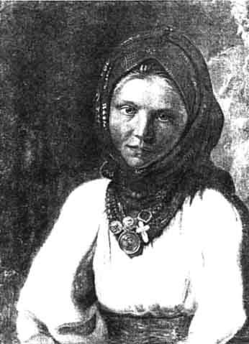
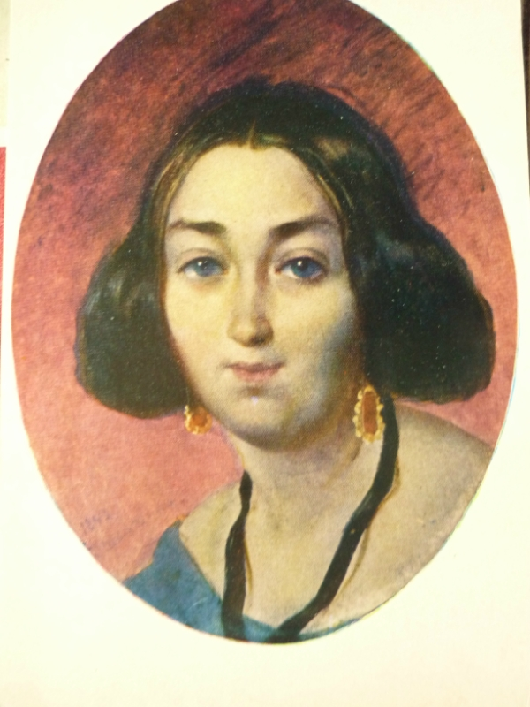
Оксана Коваленко
Ганна Закревська

Slide 18
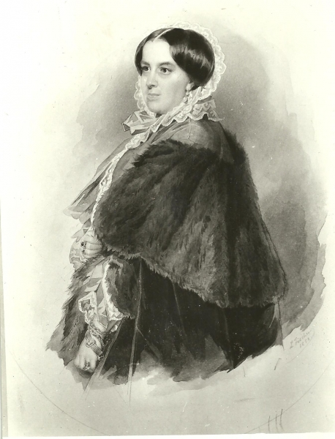
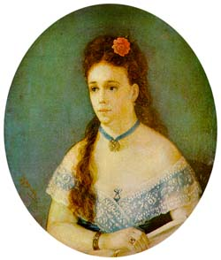
Варвара Рєпніна
Катерина Піунова

Slide 19
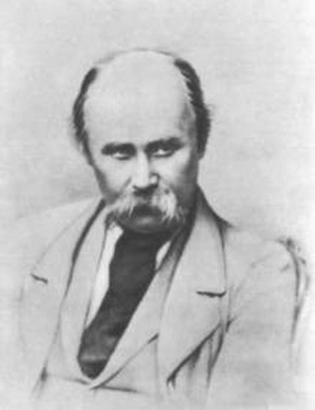
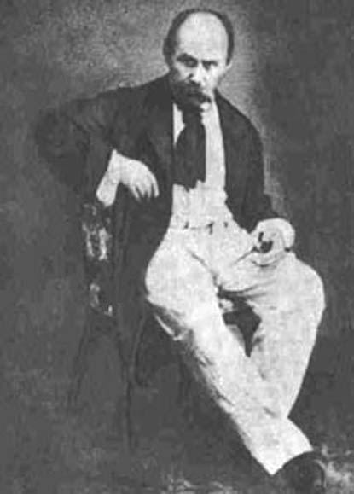

Slide 20
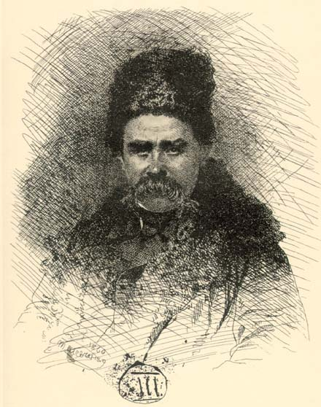
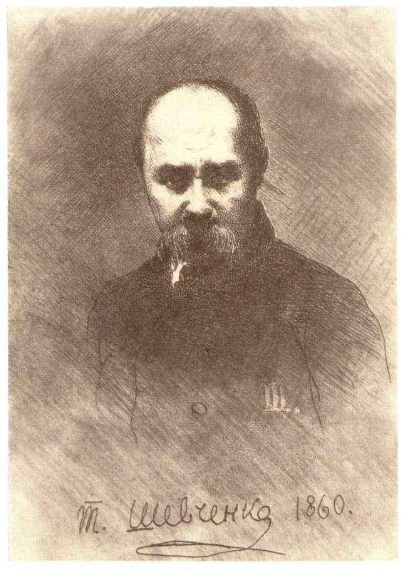

Slide 21
Смерть Т.Г. Шевченка:
10 березня 1861 року Шевченко помер.
На кошти друзів 13 березня його було поховано спочатку на Смоленському православному кладовищі в Петербурзі. Після того як п'ятдесят вісім днів прах Т. Г. Шевченка перебував у Петербурзі, його домовину, згідно із заповітом було перевезено в Україну і поховано на Чернечій горі біля Канева. У Києві з Тарасом прощалися студенти, поети, багато киян.

Slide 22
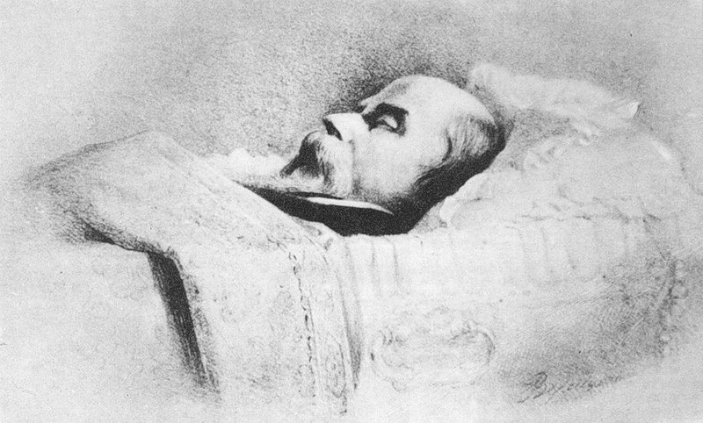

Slide 23
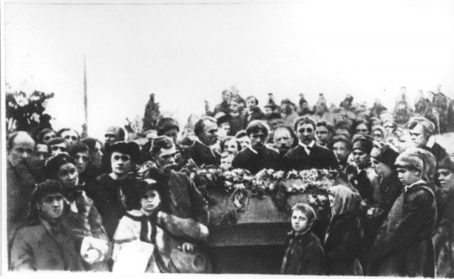
«Винесли гроб, поклали на козацький віз, накрили червоною китайкою.
Замість волів впрягся люд хрещений, і повезли діти свого батька, що
повернувся з далекого краю до свого дому», - згадує Григорій Честахівський.

Slide 24
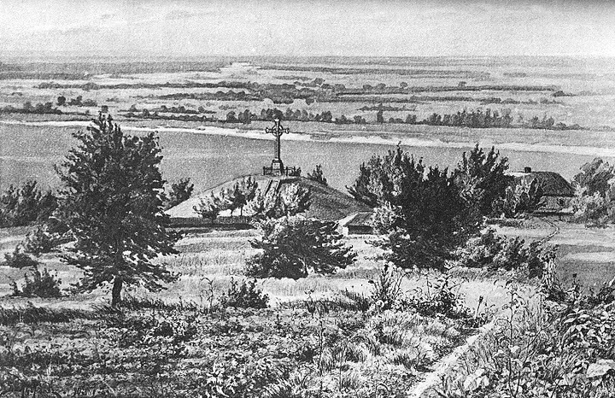

Slide 25
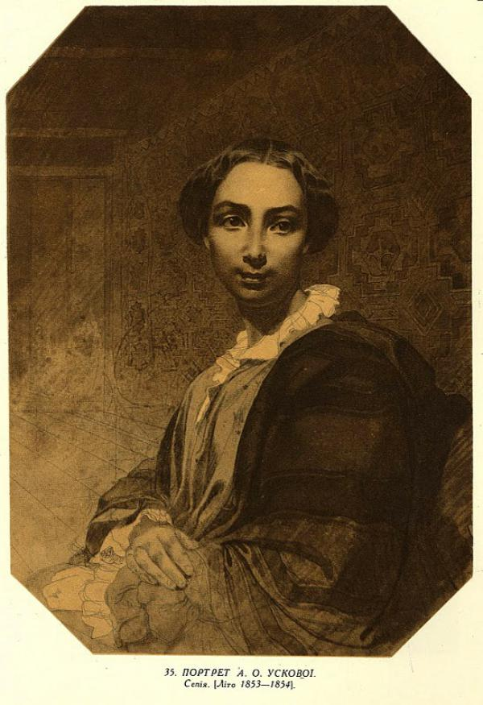
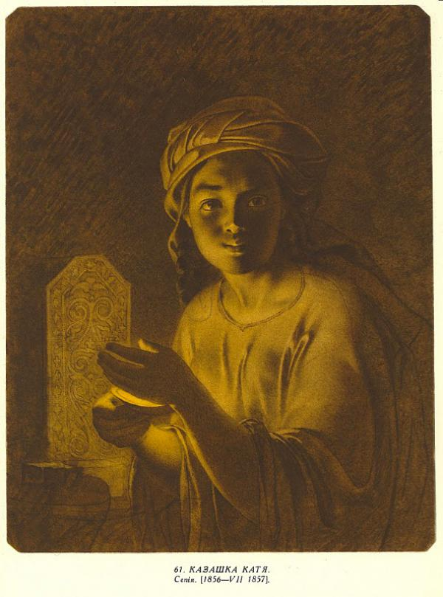

Slide 26
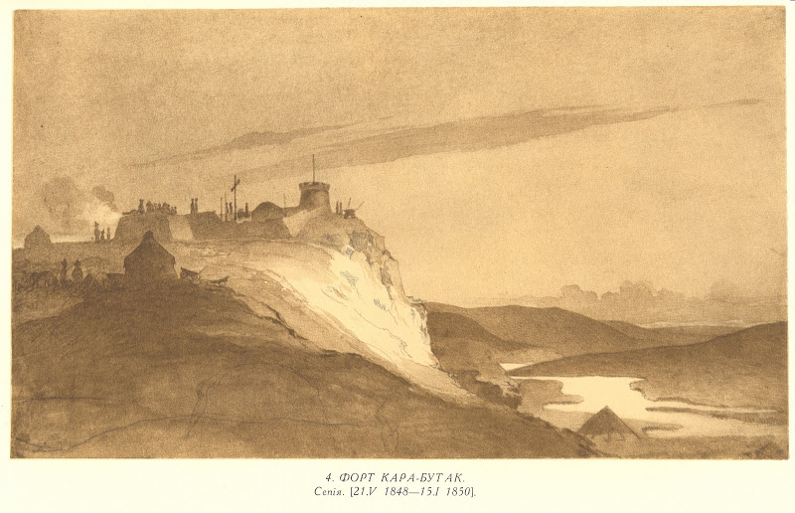

Slide 27
